Slide 1
Total harm: komplexní metoda pro analýzu drogové politiky
Jan Morávek, Ph.D.
Institut sociologických studií FSV UK Praha
AT konference 2011
Seč 10. 4. 2011

Slide 2
Východiska
Jak můžeme porovnávat alternativní opatření nebo režimy drogové politiky?
Total Harm podává komplexní pohled na různé složky škod vznikajících různým aktérům v důsledku užívání drog a realizací opatření drogové politiky

Slide 3
Témata prezentace
Logika Total Harm
Sabetova studie – aplikace Total Harm na městské úrovni v New Yorku a Baltimoru
Porovnání se studiemi Cost of Illness
Lokální specificita škod
Výzvy pro další výzkum

Slide 4
Logika Total Harm
TH = P × MH
Celkové škody prevalence mikro škody
intenzita užívání škodlivost dávky
MacCoun, R., Reuter, P. 2001. Drug War Heresies: Learning from Other Vices, Times, and Places. Cambridge: Cambridge University Press.
Notes:
(PAD posuzoval pouze prevalenci)

Slide 5
Logika Total Harm
Zdroj škody
užívání drog
nelegální status drog
vynucování práva

Slide 6
Logika Total Harm
Poškozené strany
uživatelé,
prodejci drog,
blízcí uživatelů,
zaměstnavatelé,
sousedé,
společnost

Slide 7
Logika Total Harm
Taxonomie škod
zdraví,
sociální a ekonomické fungování,
bezpečnost a veřejný pořádek,
trestní spravedlnost
Notes:
1. „Co bude představovat úspěšný výsledek?“ „Jaký výsledek bude ještě uspokojivý?“

Slide 8
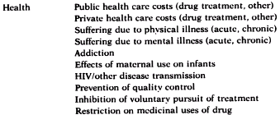
Logika Total Harm: Kategorie zdraví
Notes:
Trpí převážně uživatelé, blízcí, částečně společnost; zdrojem užívání, někde nelegální status

Slide 9
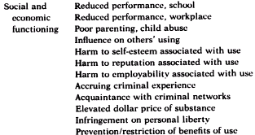
Logika Total Harm: Kategorie sociálního a ekonomického fungování
Notes:
Trpí převážně uživatelé, blízcí, částečně společnost; zdrojem užívání, někde nelegální status

Slide 10
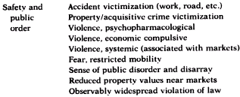
Logika Total Harm: Kategorie bezpečnosti a veřejného pořádku
Notes:
Trpí převážně také distributoři drog a lidé v sousedství; zdrojem užívání, vynucování práva

Slide 11
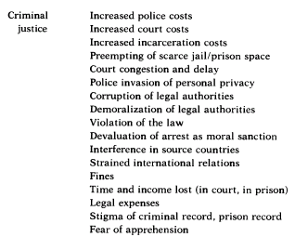
Logika Total Harm: Kategorie trestní spravedlnosti
Notes:
Trpí uživatelé, dealeři, blízcí, společnost jako celek; zdrojem nelegální status a vynucování práva

Slide 12
Logika Total Harm
upozorňuje na všechny známé dimenze a původce „drogového problému“, všechny skupiny poškozených
má překonat propast mezi partikulárními definicemi problému v drogové politice

Slide 13
Sabetova studie
Cílem posoudit z hlediska celkových škod:
program výměny jehel v Baltimoru (snižování mikro škod)
program masového zatýkání za marihuanu v New Yorku (snižování prevalence)
Sabet-Sharghi, K. 2007. Toward Reducing Total Harm: Analyzing Drug Policies in Baltimore and New York [nepublikovaná disertační práce]. Oxford: University of Oxford.

Slide 14
Sabetova studie
Efekty výměny jehel v Baltimoru
Zvýšená dezinfekce jehel
Více nástupů do léčby
Nejasný vliv na prevalenci, neuživatele, rozpad komunit

Slide 15
Sabetova studie
Efekty masového zatýkání v New Yorku
Snížení prevalence
Snížení zločinnosti
Nejasný vliv na nástupy do léčby,
Nezvýšily se náklady trestního systému
Negativní vliv na občanské svobody

Slide 16
Sabetova studie – závěry
jednotlivé položky taxonomie total harm nejsou seřazeny podle důležitosti
neexistuje dostatečná datová základna pro jejich finanční ohodnocení
problémy kauzality
total harm nelze použít k vyčíslení finančních dopadů opatření, ale spíše jako podpůrnou heuristiku

Slide 17
Porovnání se studiemi Cost of Illness
total harm zahrnuje nejen společenské, ale i soukromé náklady
nelegitimní transfery považovány za škodu: příklad majetkové kriminality a nákladů na její potírání
větší ohled na subjektivní vnímání škod → lepší nástroj pro rozhodování v prostředí demokratické politiky
Moore, T. J. a Caulkins, J. P. (2005). „How Studies of the Cost-of-Illness of Substance Abuse Can be Made More Useful for Policy Analysis“. Heinz Research. Paper 19.

Slide 18
Lokální specificita škod
koncept total harm vznikl v USA
váha jednotlivých položek se může lišit podle kulturně-společenského kontextu
v jiných kulturách/společnostech mohou přibýt originální položky

Slide 19
Výzva pro další výzkum
návrh: ověřit taxonomii total harm a váhu jednotlivých položek empiricky v ČR
výzkum by odhalil, kteří aktéři a jak konkrétně se cítí poškozeni konkrétními dopady užívání drog a drogové politiky
možné metody: dotazníkové šetření, analýza dokumentů

Slide 20
Děkuji Vám za pozornost.
Mgr. Jan Morávek, Ph.D.
Institut sociologických studií FSV UK Praha
jan.moravek [at] gmail.com
http://www.jan-moravek.cz

